Slide 1


攻弱，守强
波段先锋营
经传多赢投资投顾：曾文龙
执业证书编号A1120620070001
经传多赢基金从业人员：曾文龙
执业证书编号A20250619007559
中国·广州

Slide 2

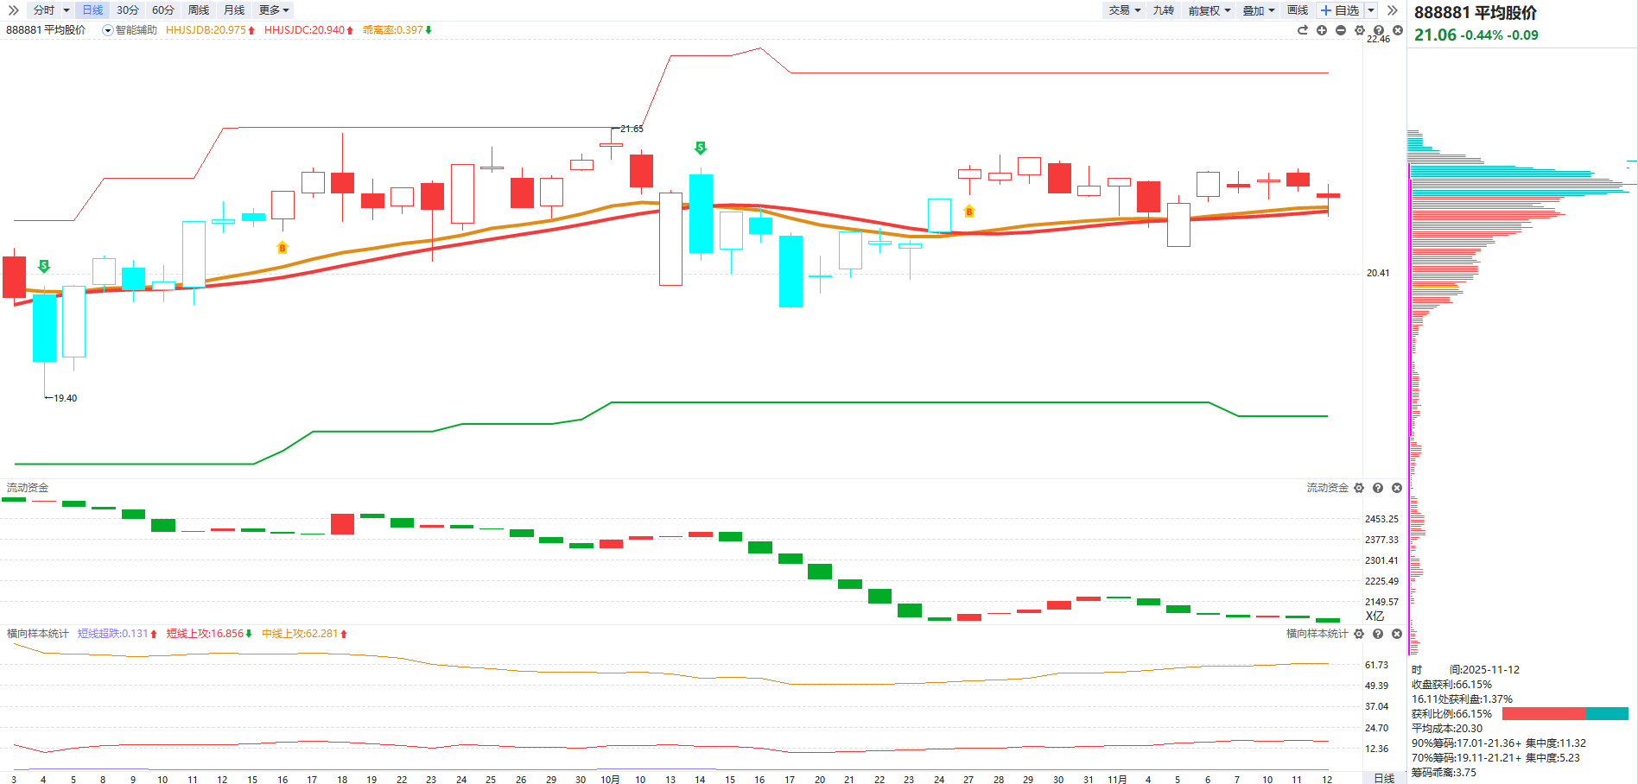
大盘分析
波段交易-趋势篇
主讲老师
曾文龙
执业编号
A1120620070001
周三市场量能收缩500亿，总量回落至1.95万亿附近，平均股价流动资金翻绿，反映市场整体交投情绪趋于谨慎。
上午避险、下午修复--修复质量来看，此次反弹并未达到否极泰来的拐点级别：
主线属性不足：推动指数修复的仍是锂电池、存储芯片等老面孔。这类标的持仓资金结构复杂，前期资金反复博弈后，很难形成一致预期的持续性行情，相较新主线缺乏爆发力与号召力；​
板块阵型缺失：午后反弹过程中，锂电池与 AI硬科技均以普涨形态呈现，未形成龙头领涨+涨停梯队的板块阵型，更偏向量化资金驱动的平铺式上涨，缺乏真实买盘支撑的强度。​
中国·广州

Slide 3
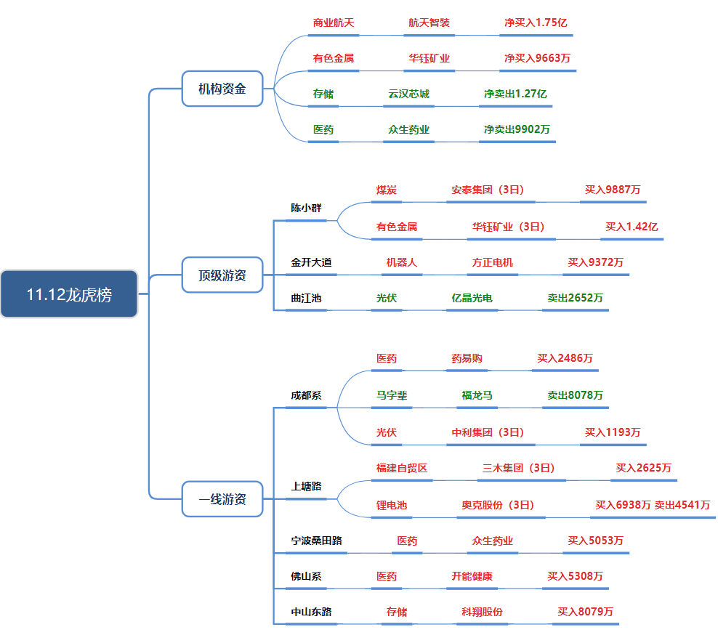
板块龙虎
陈小群：同时布局煤炭（安泰集团，买入9887万）和有色金属（华钰矿业，买入1.42亿），对周期板块（煤、有色）的认可度高。
金开大道：介入机器人（方正电机，买入9372万），对科技细分领域的尝试。
曲江池：卖出光伏（亿晶光电，2652万），光伏板块出现游资撤退，短期抛压需警惕。
成都系：买入医药（药易购，2486 万）、光伏（中利集团，1193万），同时卖出马字辈（福龙马，8078万）。对医药是新介入，对光伏是小仓位试错，对马字辈是止盈离场。
上塘路：布局福建自贸区（三木集团，2625万）和锂电池（奥克股份，买入6938万卖出4541万）。福建自贸区属于区域题材，锂电池是新能源分支，买+卖的操作说明对锂电池是滚动交易，并非坚定持有。
宁波桑田路、佛山系：均介入医药（众生药业5053万、开能健康5308万），医药板块获得多路游资青睐，属于资金共识方向。
中山东路：买入存储（科翔股份，8079万），存储属于半导体分支，是游资对科技板块的另一个细分尝试。

Slide 4
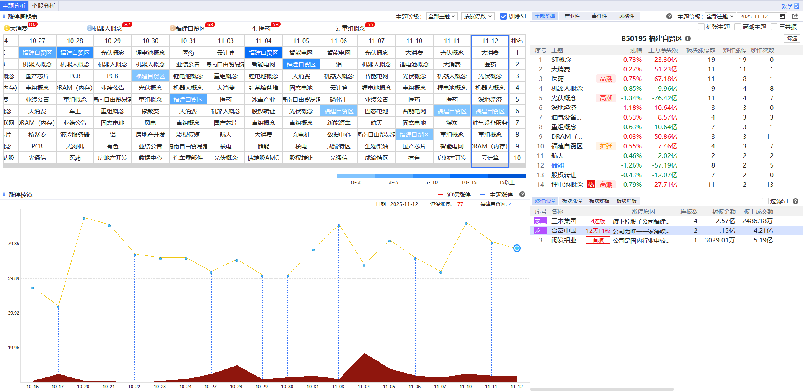
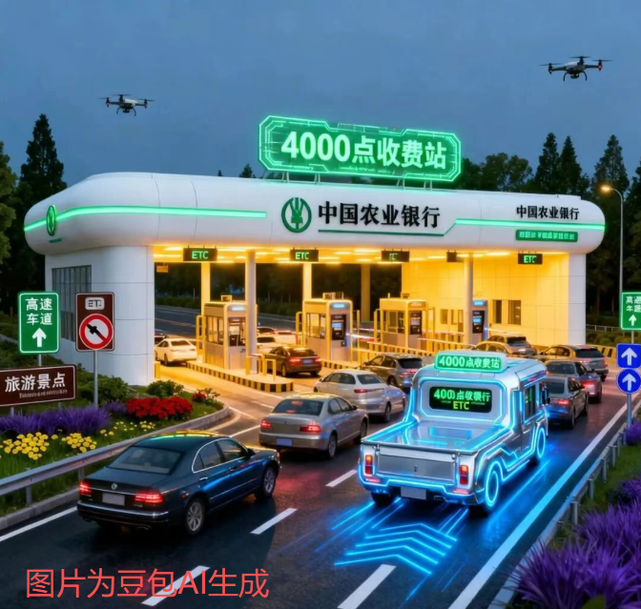
防守
波段交易-趋势篇
主讲老师
曾文龙
执业编号
A1120620070001
防御-银行保险，消费医药。
题材炒作的普涨效应正逐步减弱，而高标股之间的联动风格却在悄然加强：连板晋级率攀升至5成，昨日3板及以上的高位连板股实现全数晋级，抱团人气高标延续强势格局：福建自贸区-合富中国12天11板；智能电网-摩恩电气7板；低价叠加煤炭-安泰集团20天11板。
中国·广州

Slide 5
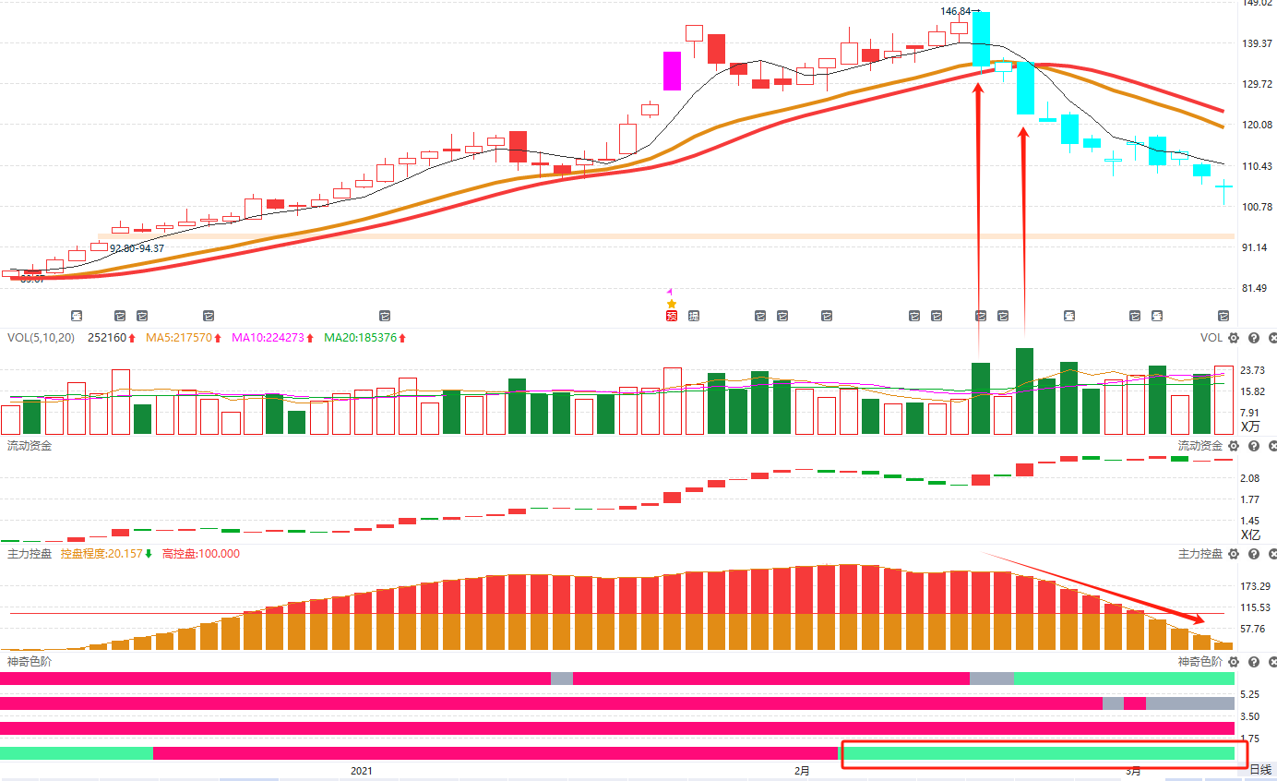
控盘-风险！
抱团股如何判断走弱信号：
震荡期间，调整时间长，但是不能在时间长的基础上，K线越走越弱（阴多阳少），越跌越多。
出现缩量，已经调整充分的，尝试反弹还继续杀跌（放量长阴），意味着筹码可能松动。
持续走弱--控盘减少、或者流动资金持续翻绿；
确定走弱--跌破智能辅助
节奏--上影线是放量的，代表振幅加大，共识分歧；
十字是缩量的，代表振幅降低，共识更容易达成；
上影线都是高抛的，十字都是低吸的

Slide 6
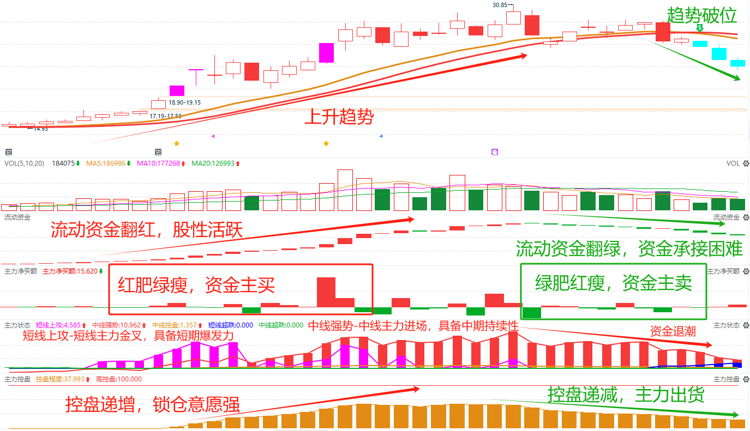
资金走弱不加仓
放量中大阴或者长上影线
流动资金持续翻绿
绿肥红瘦
主力控盘递减

Slide 7
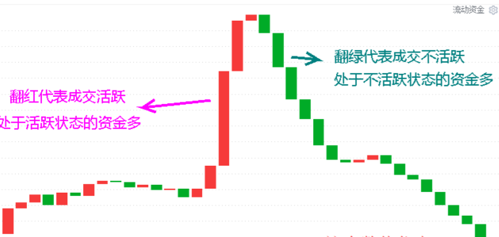
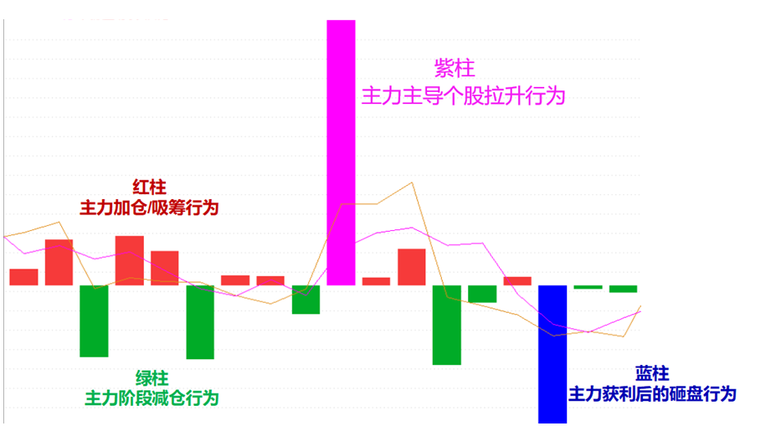
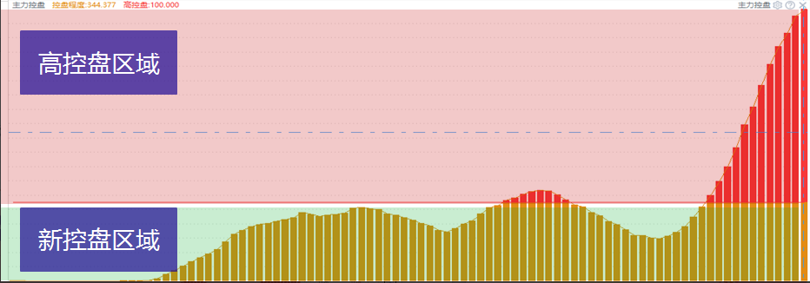
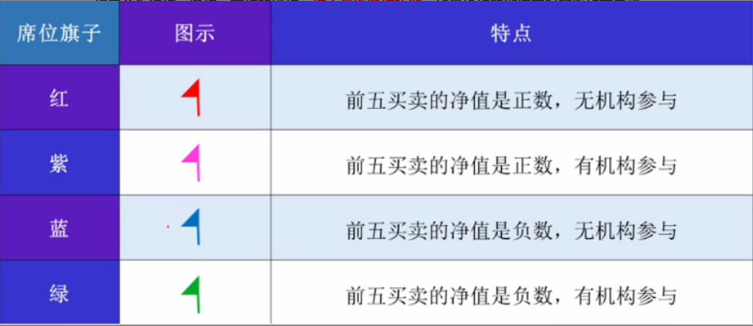
L2-主力资金
流动资金：持续翻红，交易活跃
主力动向紫色：主力强势进场主导拉升
主力控盘：主力资金筹码的锁仓意愿
紫旗：净买额为正，机构游资合力拉升

Slide 8
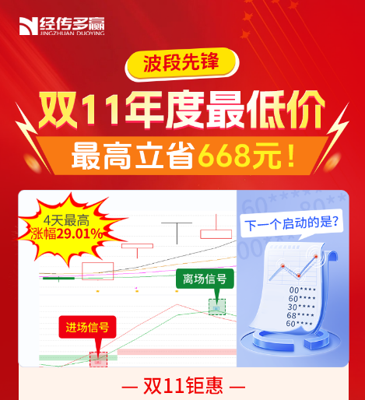
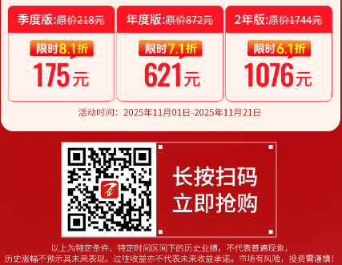
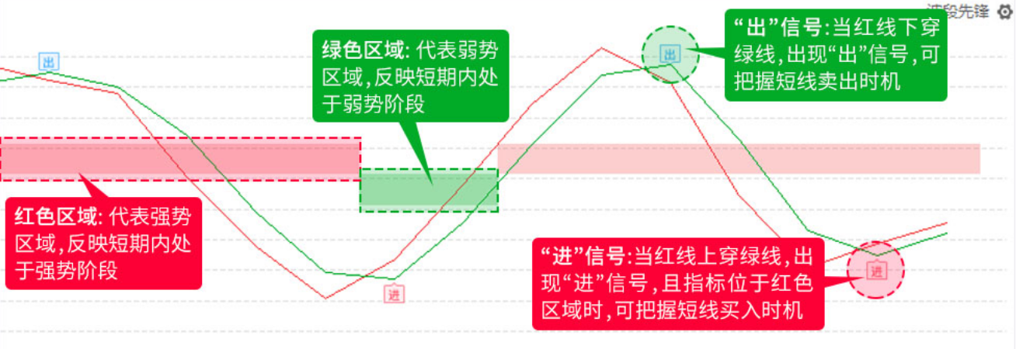
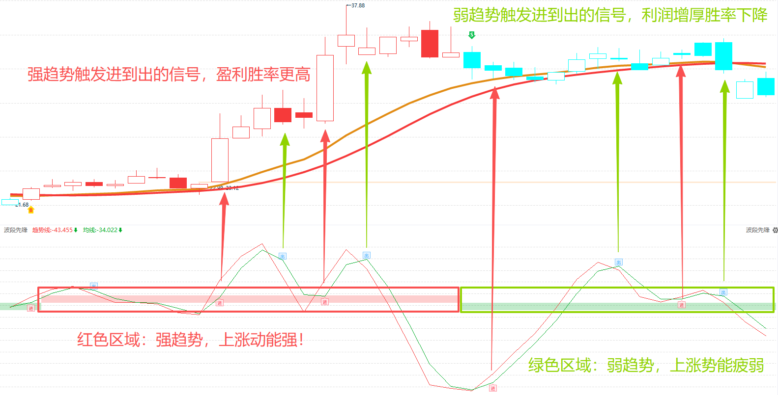
波段先锋-优惠福利！全年最大！！

